Slide 1
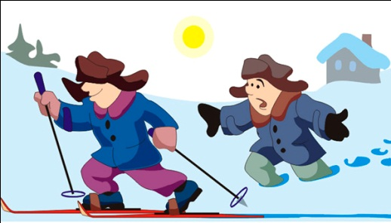
Давление твёрдых тел.
Подготовила ученица 7 класса «Б» БГОУ СОШ №339, Лобанова Ксения
2012-2013

Slide 2
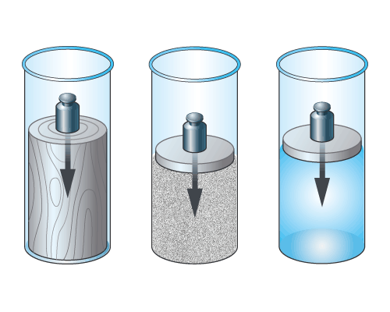
Основы:
Действие силы на поверхность тела характеризуется давлением.
Давление - величина, равная отношению силы, действующей перпендикулярно поверхности, к площади этой поверхности.

Slide 3
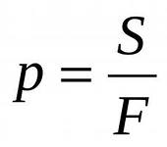
Обозначения:
p – давление, Па (За один паскаль принимается такое давление, которое производит сила в 1 Н, действующая на поверхность площадью 1 м2 .)
F – приложенная сила давления, Н
S – площадь поверхности / иначе площадь опоры тела /, м2

Slide 4
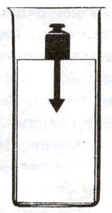
Сила Давления
Сила давления - любая сила, действующая на тело перпендикулярно поверхности, чаще всего это вес тела.Числовое значение давления показывает силу, приходящуюся на единицу площади ее приложения. Например, при давлении 2 Паскаля на 1 м2 площади будет действовать сила 2 Ньютона.

Slide 5
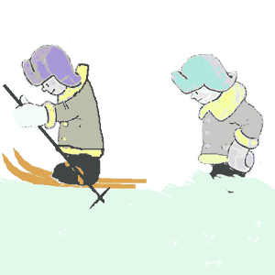
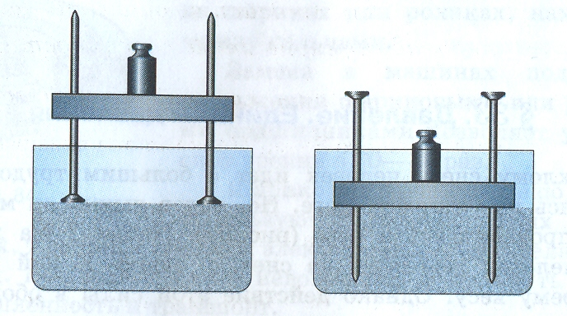
От чего зависит давление тела на поверхность?
Почему заострённые предметы / иглы, зубы, клыки, когти, жала, ножи / очень хорошо колют и режут? Результат действия силы на поверхность зависит не только от ее величины, направления , точки приложения, но и от площади опоры давящего тела.
Например, человек, надев лыжи, может идти почти не проваливаясь в снег.
Острые концы у кнопок, гвоздей, иголок и др. позволяет легче их использовать (приколоть кнопкой газету, вбить гвоздь...).

Slide 6
Из приведенных примеров несложно сделать вывод: чем больше площадь поверхности, на которую действует сила, тем меньшее будет результат действующей силы. Причём во всех рассмотренных случаях сила действовала перпендикулярно поверхности.

Slide 7
Задачи.
1.В каком положении брусок оказывает наибольшее давление на опору?
2. Какова длина лыж, если стоящий на них человек массой 80 кг оказывает на снег давление 2,5 кПа? Ширина лыжи 8 см.
3. Чем ... площадь опоры, тем ... давление, производимое одной и той же силой на эту опору.
А)больше; меньше
Б)больше; больше
В)меньше; меньше
4.На деревянную стенку надавили с силой в 200 Н сначала ладонью, потом с такой же силой шилом. Силы равны по величине, почему же результат различный?

Slide 8
5.Почему рельсы не кладут прямо на землю?
6.Во сколько раз изменится давление учебника физики на стол, если его поставить на ребро? а если учебник по физике заменить на историю?
7. Определите вес книги, которая оказывает на стол давление 200 Па, если площадь ее соприкосновения со столом 4 дм2.
А) 8 Н
Б) 80 Н
В) 50 Н
8. Двухосный прицеп с грузом имеет массу 2,5 т. Рассчитайте давление, производимое прицепом на дорогу, если площадь соприкосновения каждого колеса с дорогой равна 125 см2.
А) 6000 кПа
Б) 500 кПа
В) 600 кПа

Slide 9
Спасибо за Внимание!!!

